Slide 1
Муниципальное образовательное учреждение
средняя образовательная школа №4
Тема урока:
«Как быть здоровым или формула красоты»
Преподаватель физической культуры Ершова Т.Р.
Возраст учащихся 13-15 лет

Slide 2
Задачи:
ОБРАЗОВАТЕЛЬНАЯ: совершенствование учащимися фитнес – техникам.
Развитие физического качества – гибкость.
ОЗДОРОВИТЕЛЬНАЯ: формирование правильной осанки и красивой манеры движения.
Учить правильному дыханию при выполнении упражнений со значительными нагрузками.
ВОСПИТАТЕЛЬНАЯ: воспитание устойчивого интереса к занятиям по фитнесу.
Повышение физической и умственной работоспособности и снятие мышечного напряжения.

Slide 3
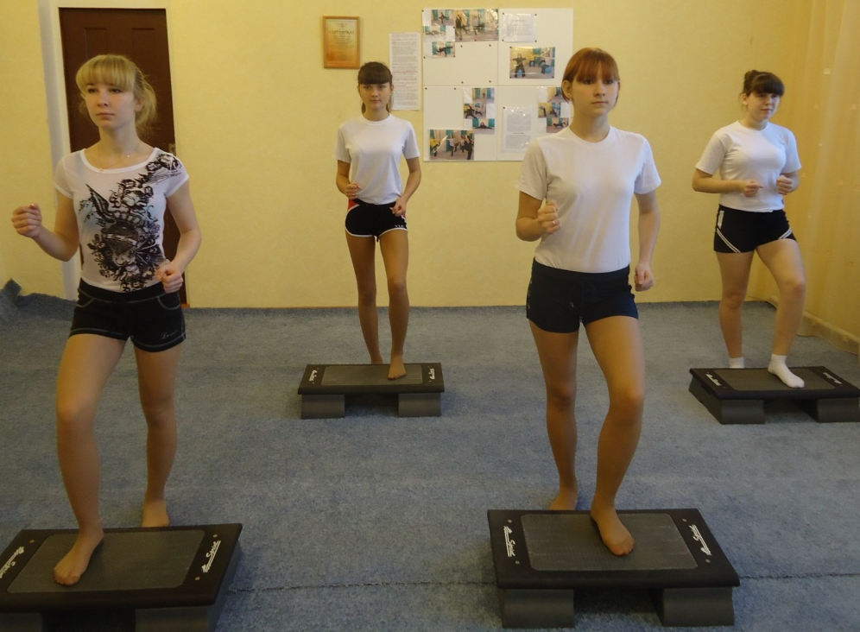
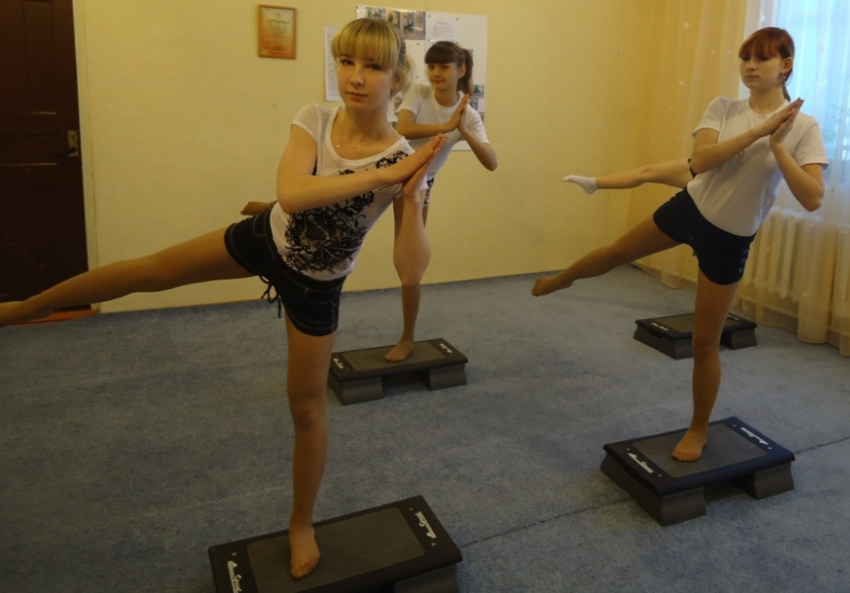
ПОДГОТОВИТЕЛЬНАЯ ЧАСТЬ: Упражнения на степ-платформах

Slide 4
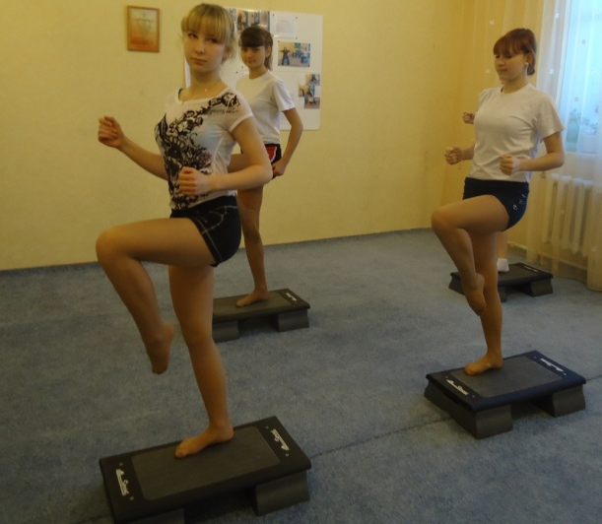
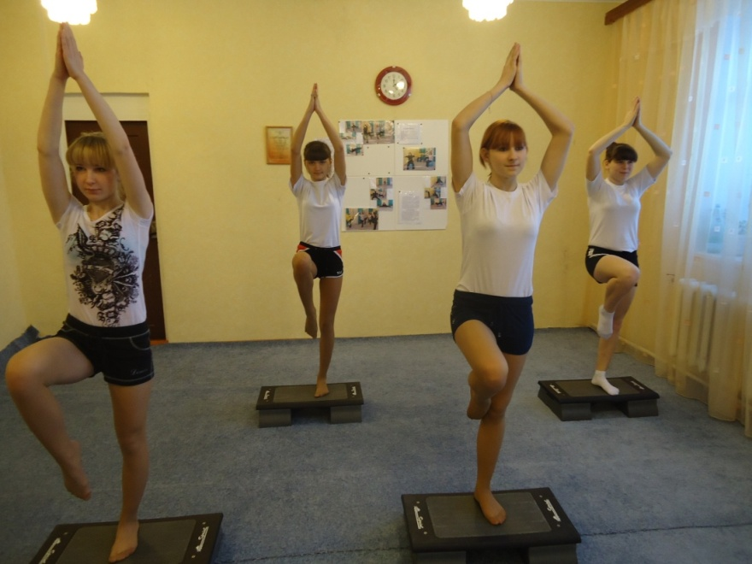
В данном упражнении
поднимаем ногу как можно выше,
тянем носок.
Можно выполнять упражнения танцевальными шагами, прихлопывая в ладоши.

Slide 5
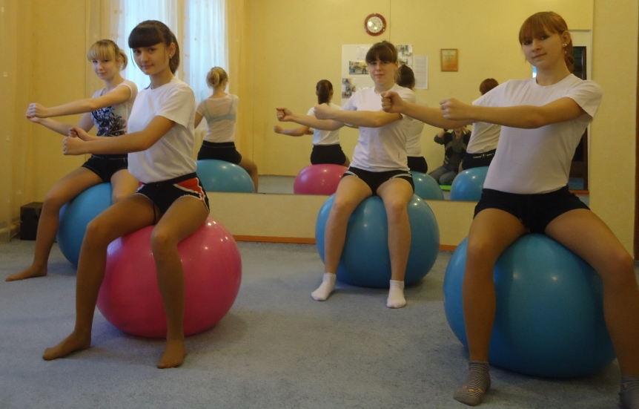
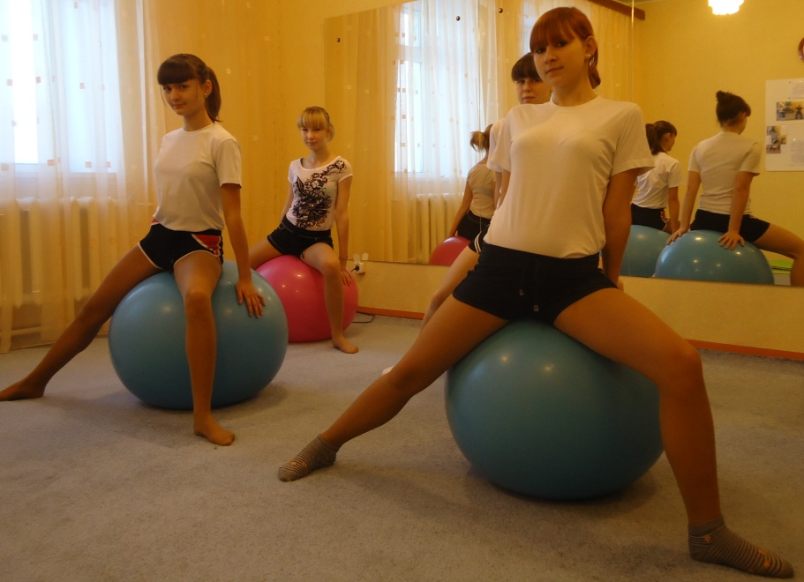
ОСНОВНАЯ ЧАСТЬ
Упражнения на фитболе
Упражнение «Слалом»
Упражнение
« Боковой выпад»

Slide 6
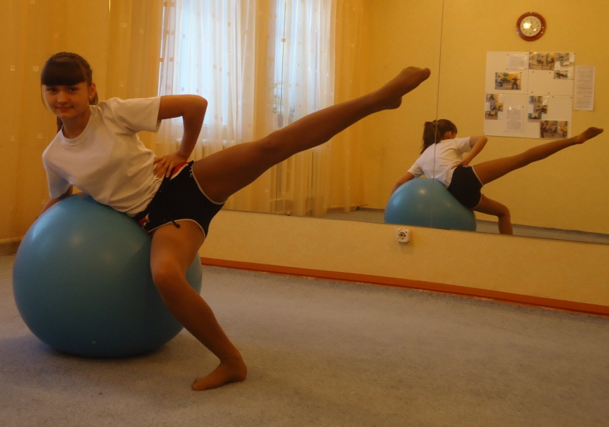
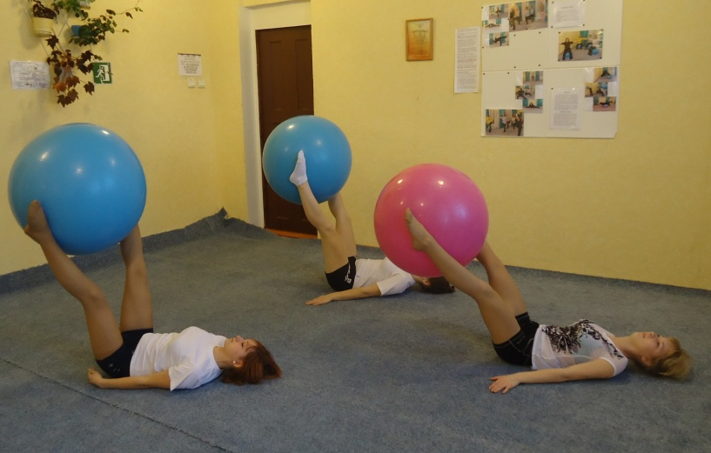
Выполняем упражнение «Подъем ноги»
Выполняем упражнение « Штопор» лежа на спине.

Slide 7
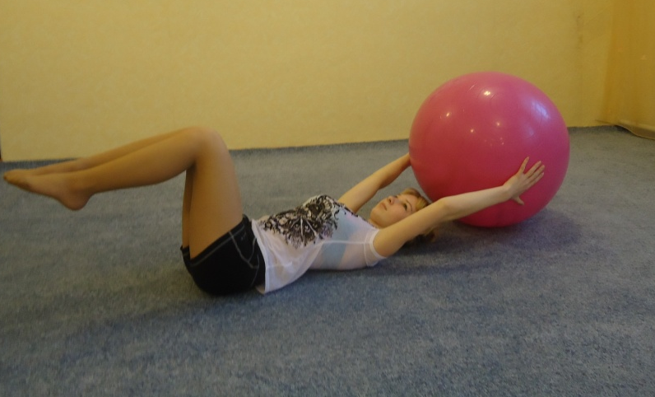
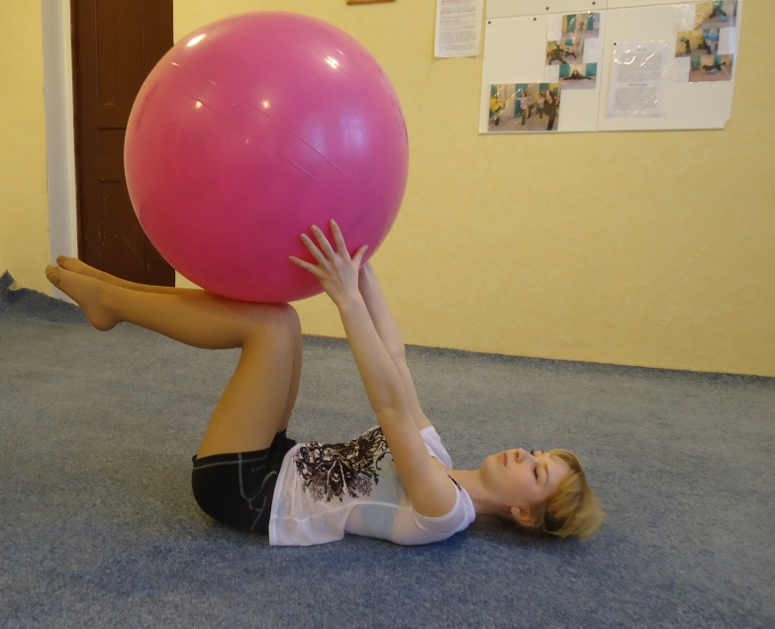
Упражнение
«Передача мяча»

Slide 8
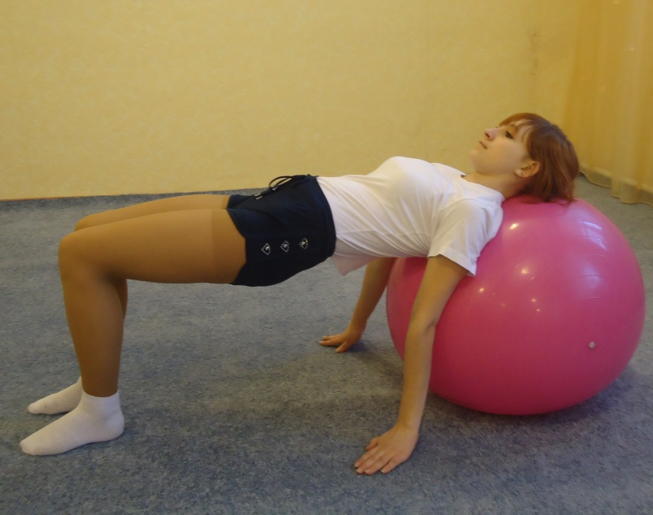
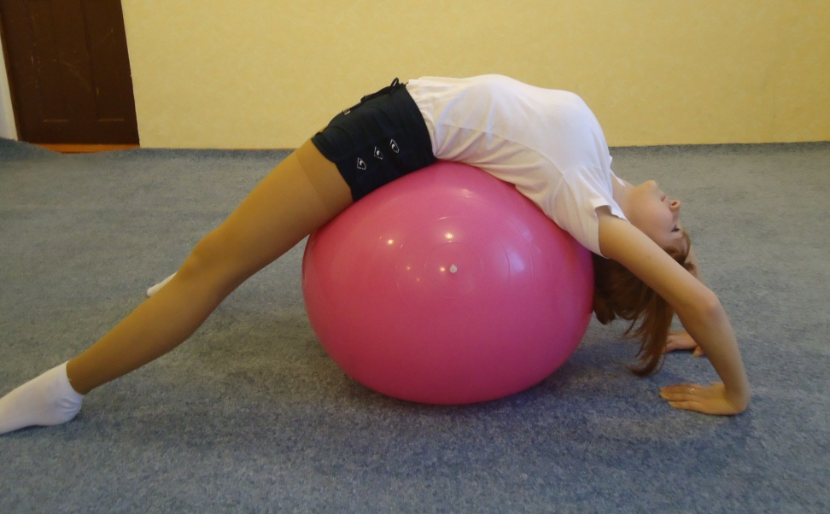
Продолжаем выполнения упражнений на фитболе
«Мостик на фитболе»

Slide 9
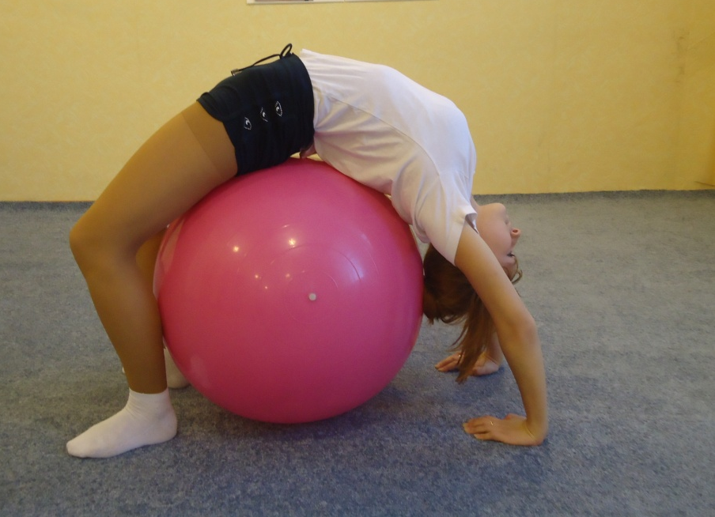
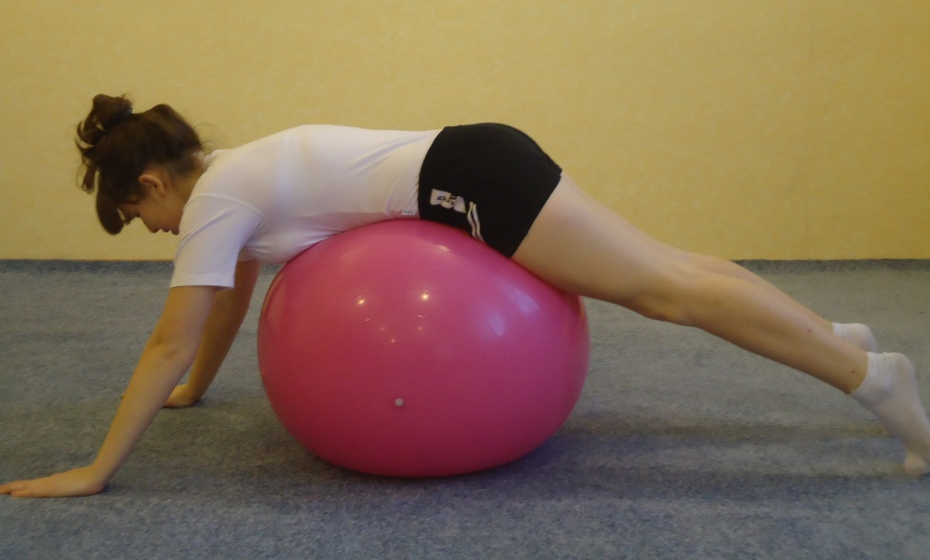
Упражнение «Мостик»
Выполняем упражнение «Баттерфляй» лежа животом и верхней частью бедер на мяче.

Slide 10
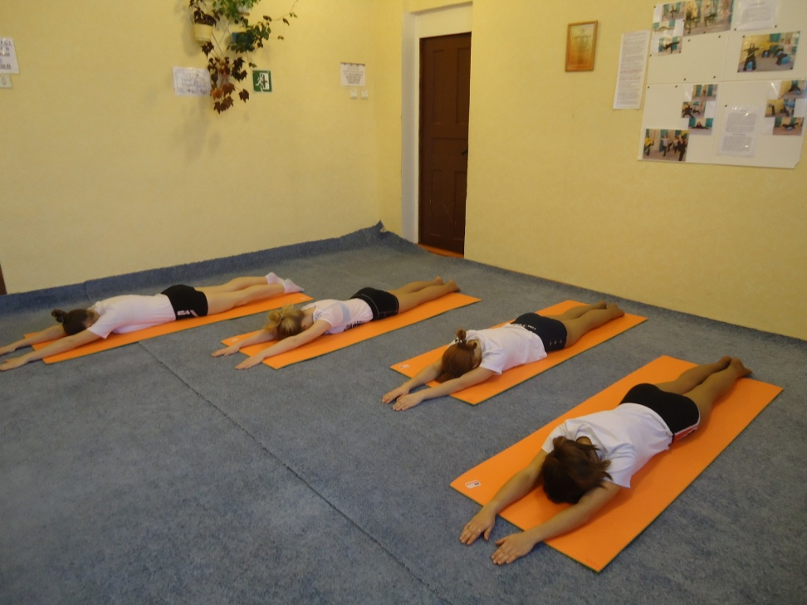
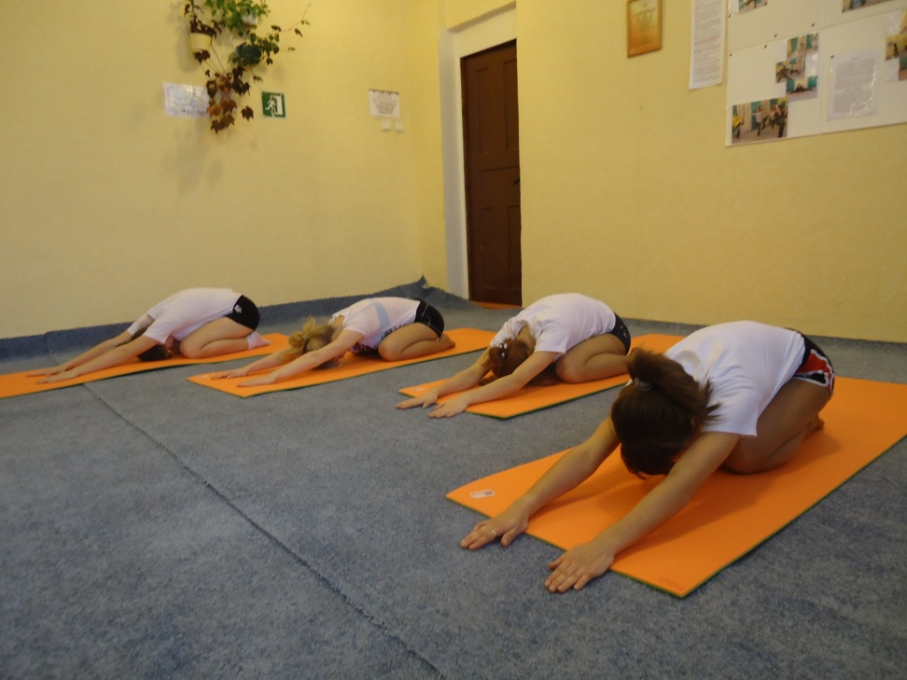
ЗАКЛЮЧИТЕЛЬНАЯ ЧАСТЬ:
Упражнение на ковриках.
Лежа на животе, руки вперед, голова на лбу, стопы поставить на носки, глубокий вдох, потянуться к наружи; выдох.
Сидя на коленях, раскрыть плечи,
вдох; наклон вперед, выдох, потянуться руками вперед, ягодицы от пяток не отрывать.

Slide 11
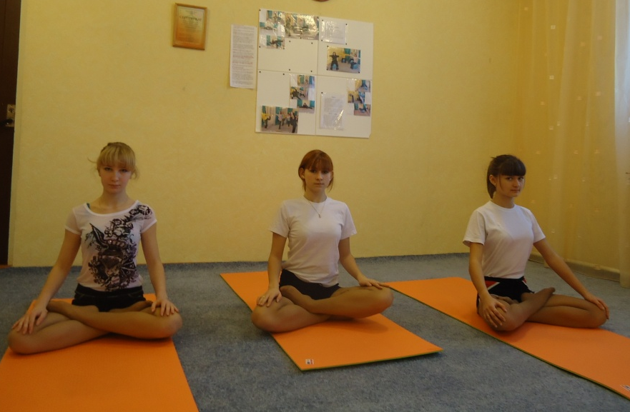
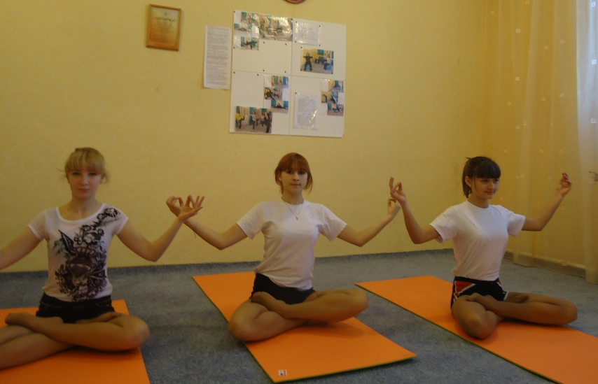
Измеряем пульс за 10 секунд.
Сидя «по- турецки» спина прямая, руки в стороны, присогнуты в логтях, пальцы соединены большой и безымянный. Дыхание спокойное и ровное; глаза закрыты.

Slide 12
Вы хорошо поработали!
Крепкого здоровья!
Спасибо за внимание!

